Slide 1
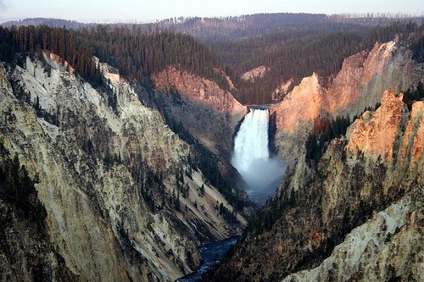
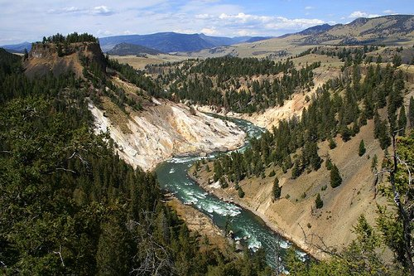
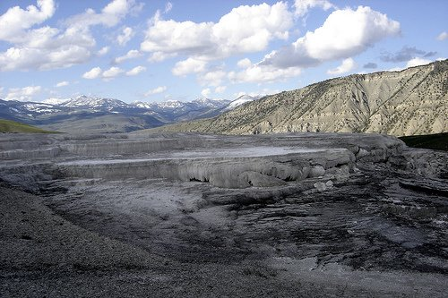
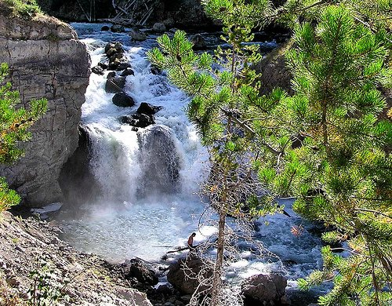
Йеллоустонский национальный парк

Slide 2
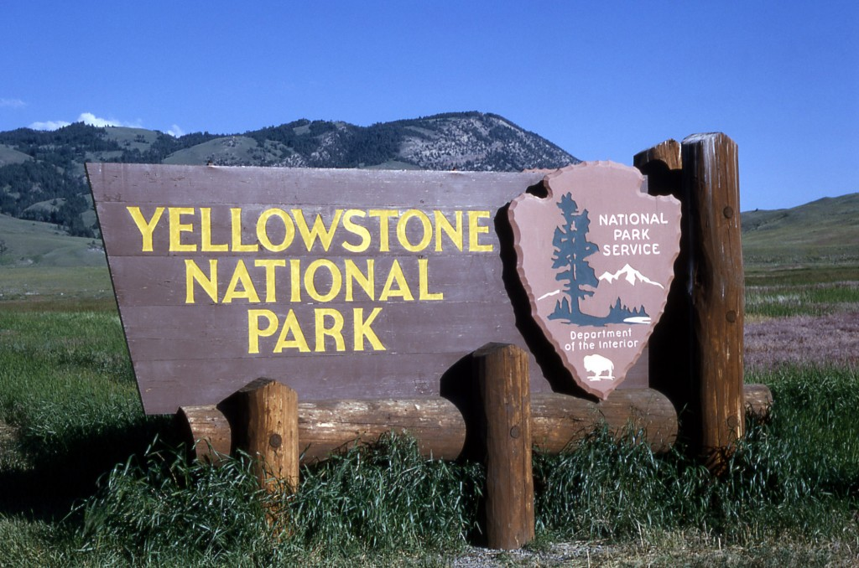
История
История создания
Йеллоустонский парк – первый в мире национальный парк. Он появился в соответствии с принятым конгрессом США законом в 1872 году.

Slide 3
Национальный парк занимает площадь 900 тыс. га на землях штатов Вайоминг, Айдахо, Монтана

Slide 5
Северный вход в национальный парк – Арка Рузвельта

Slide 6
Йеллоустонский магматический карман

Slide 7
Йеллоустон, известный своими горными системами, гейзерами, лесами
и медведями гризли, на самом деле является бомбой, взорвавшись, на Земле наступит «ядерная зима»

Slide 9
Скалистые горы –
район активной сейсмичности.
Им свойственны вулканы,
гейзеры, землетрясения, разломы земной коры.
Каждый год в парке происходят тысячи землетрясений магнитудой более 6 баллов.

Slide 10
Йеллоустонские пейзажи

Slide 11
Скалистые горы – сердце Кордильер

Slide 12
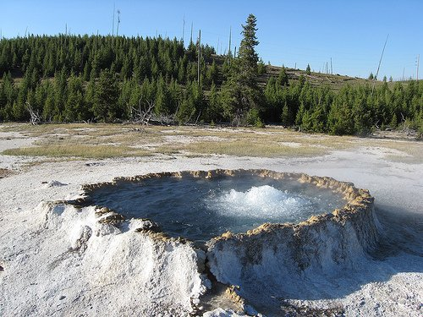
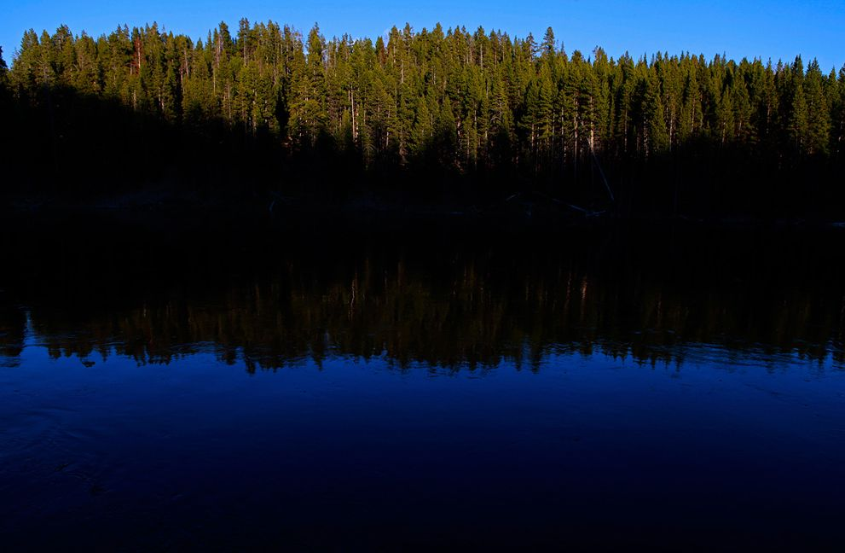
Парк расположен в самом центре Скалистых гор, в районе, где берут начало реки Миссури и Йелоустон, на северо-западе Америки, на стыке трёх штатов. Это райское местечко туристы называют ещё Страной чудес, а индейцы именовали когда-то Страной льда, огня, воды и вертящегося дыма.

Slide 13
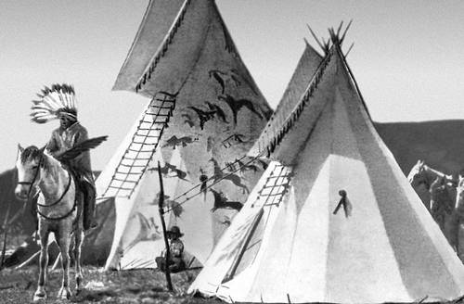
Индейцы рассказывали пришедшим в Северную Америку первым колонистам об этой удивительной стране, которая находилась на краю бесконечной прерии за отвесными хребтами Скалистых гор. Они говорили, что в той стране много золота, драгоценных камней.

Slide 14
Пришедший в эту страну становится свидетелем необычайных явлений природы. Например, в облаках дыма, поднимающегося от самой земли, крутятся злые духи, они выбрасывают высоко в небо огромные водяные столбы и при этом так заразительно смеются и рыдают, что содрогается земля. Но этот край за Скалистыми горами недоступен для чужеземцев.

Slide 15
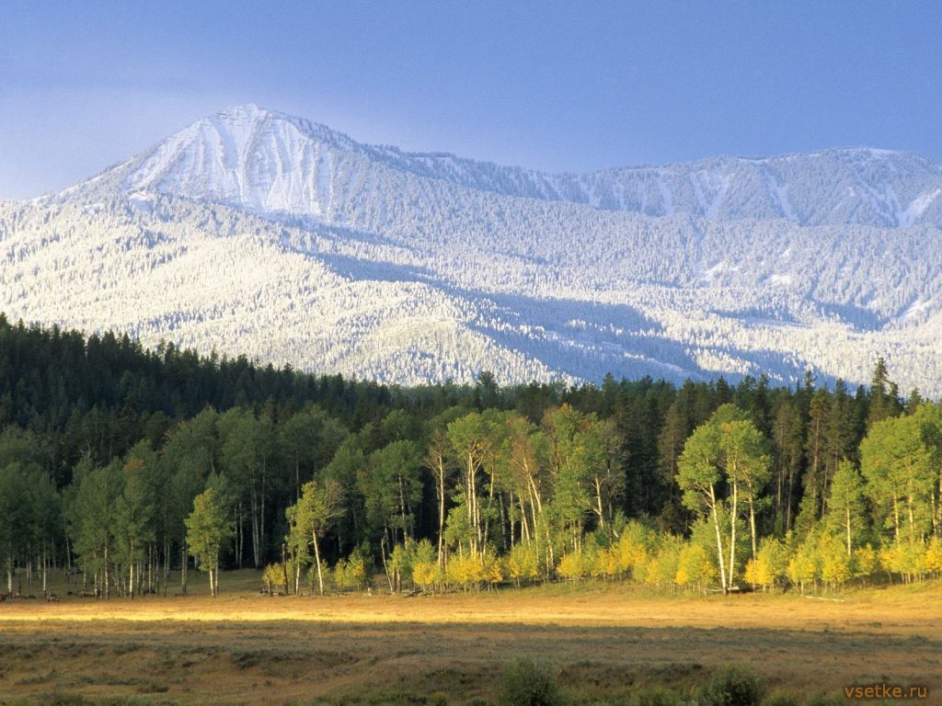
Особенности рельефа и климата
Национальный парк занимает площадь 888,7 тыс. га. Он получил название от реки Йеллоустон – «жёлтый камень». По территории парка проходит водораздел двух океанов.

Slide 16
Река Йеллоустон впадает в озеро Йеллоустон, площадью 36 тыс. га, глубиной до 90 м

Slide 17
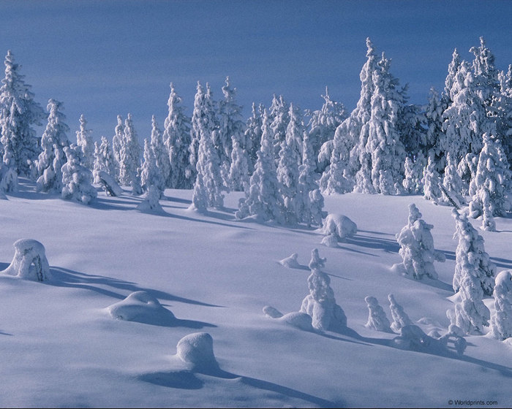
Климат Йеллоустона ярко выраженный континентальный. Снег здесь может пойти в любой месяц года, кроме июля. Но даже в июле и августе, когда температура воздуха поднимается выше 25°, случаются пыльные бури, а вечера прохладны.

Slide 18
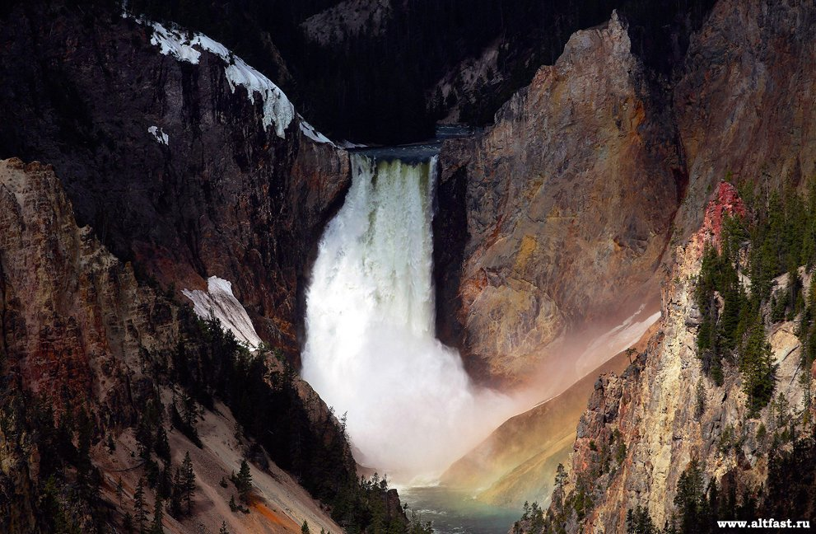
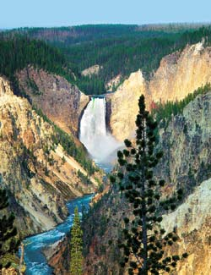
Парк представляет собой вулканическое плато высотой 2200-2500м над уровнем моря, окружённое хребтами гор высотой 3000-4000м. Склоны гор и плато покрыты хвойными лесами, на горах выше к небу – зона альпийских лугов. А ещё выше ледники и вечные снега.

Slide 19
Флора и фауна
Территория парка покрыта хвойными лесами, где растут сосна, ель, пихта. Больше всего сосны скрученной. Есть и гибкая сосна, высокая и стройная ель Энгельмана, дугласова пихта, голубая ель. Горная пихта встречается в верхнем лесном поясе.
Можжевельник и золотистая смородина растут на полянах и опушках. Ольха и ивняк обосновались по берегам рек. На лугах цветут голубые люпины, водосборы, колокольчики и др.

Slide 20
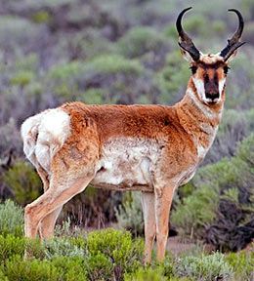
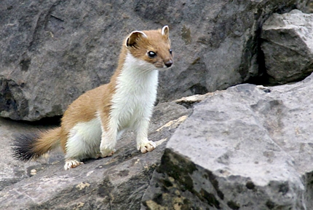
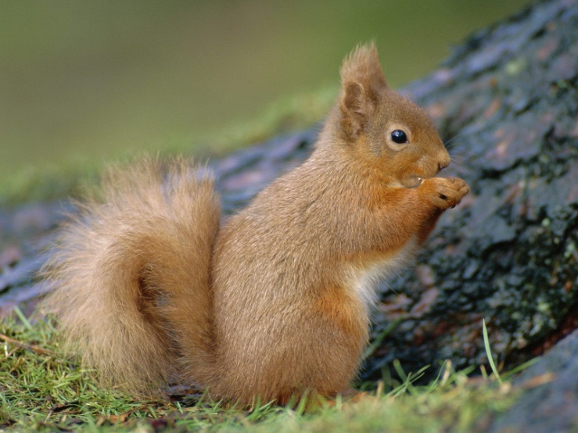
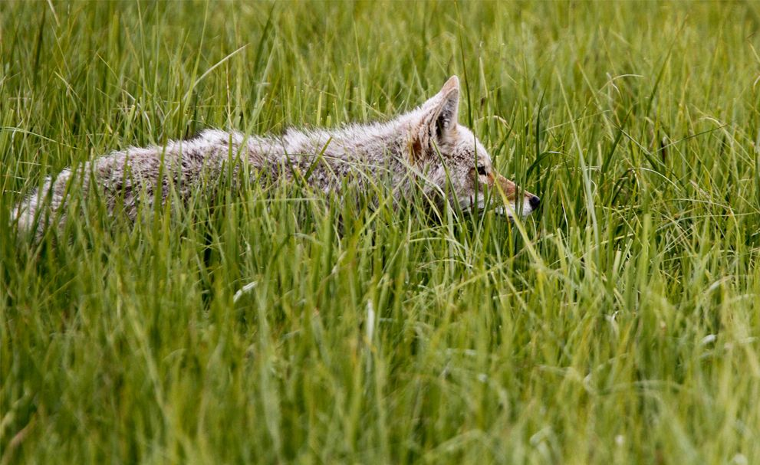
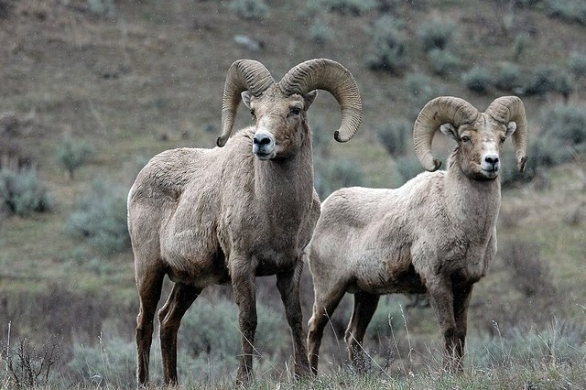
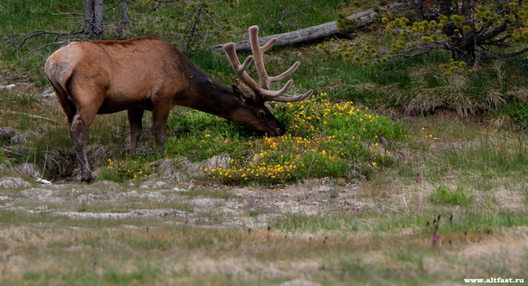
Богата фауна заповедника. В парке обитают чернохвостый олень, антилопа-вилорог, заяц, лиса, горностай, куница, красная белка. Благородный американский олень вапити так расплодился, что стал угрожать природе парка.

Slide 21
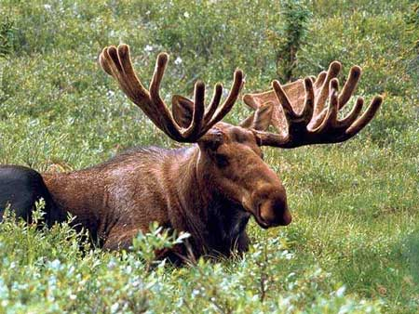
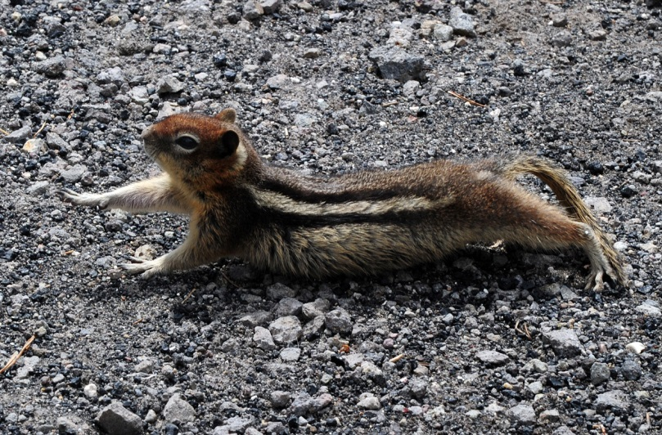
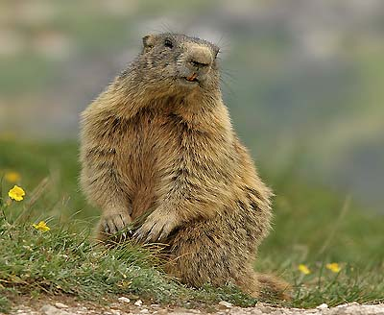
В северо-западной части парка обитают лоси. На горе Уошберн пасутся горные бараны. Утром или вечером на территории парка можно видеть древесного дикобраза. Есть несколько видов змей. В степной зоне парка живут сурки, бурундуки, суслики, другие грызуны. У озер - поселения бобров.

Slide 22
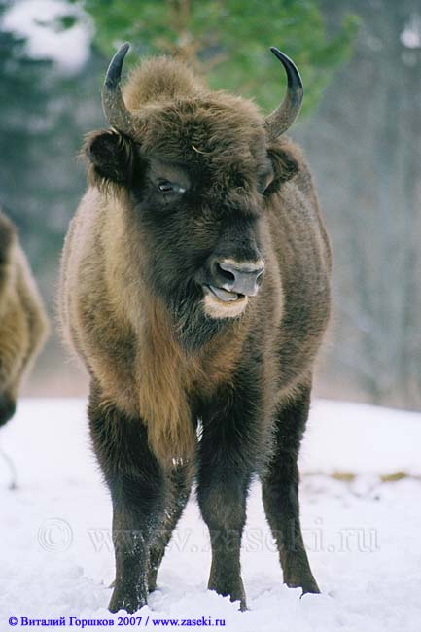
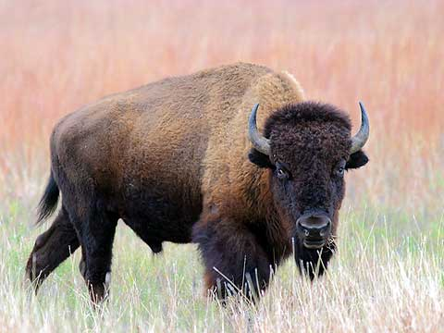
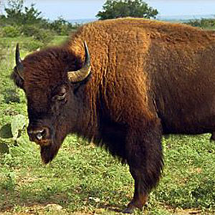
Бизоны – краса и гордость парка.
Чтобы сохранить этих животных, правительство США дало указание выпустить в национальный парк 20 бизонов. Сейчас стадо бизонов насчитывает несколько сотен голов.

Slide 23
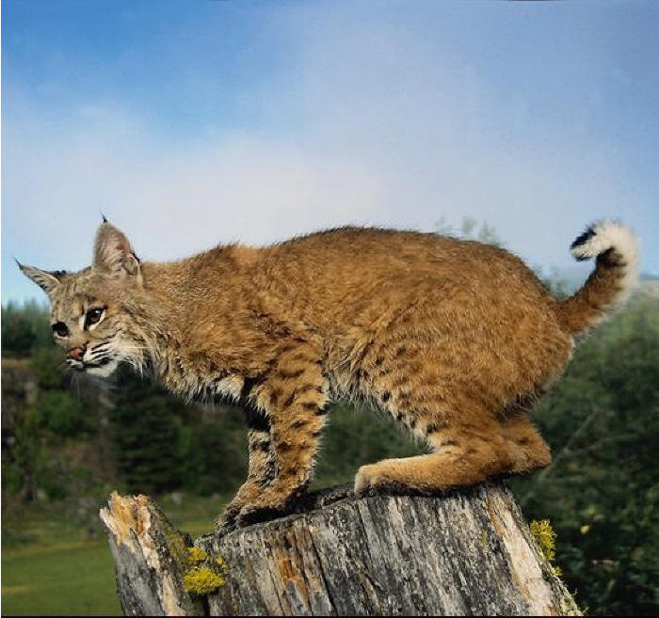
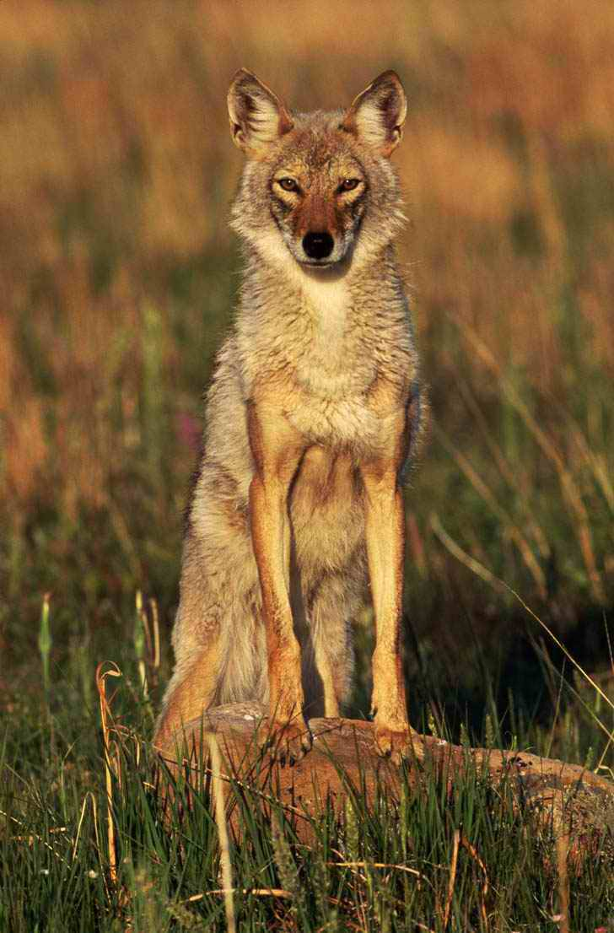
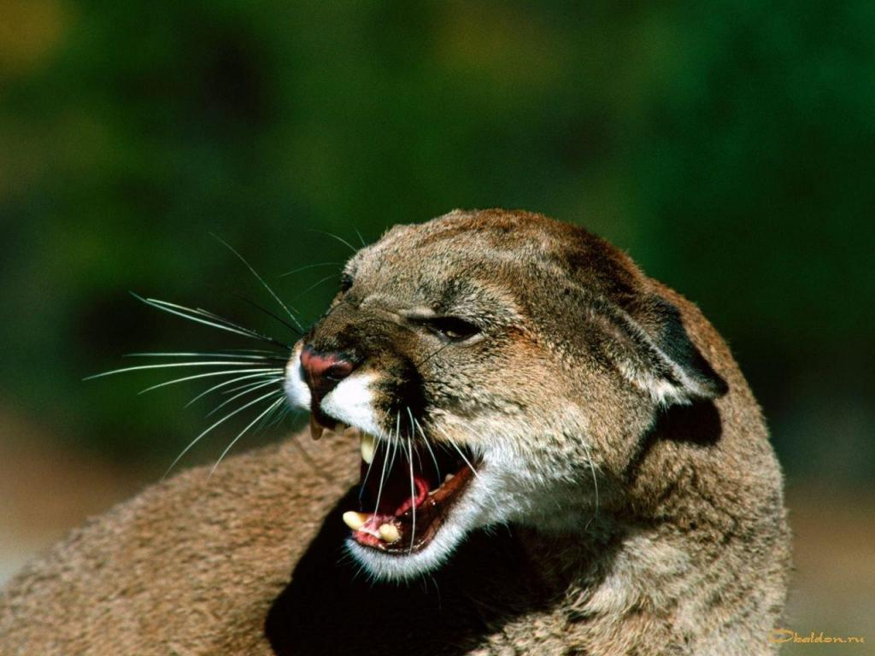
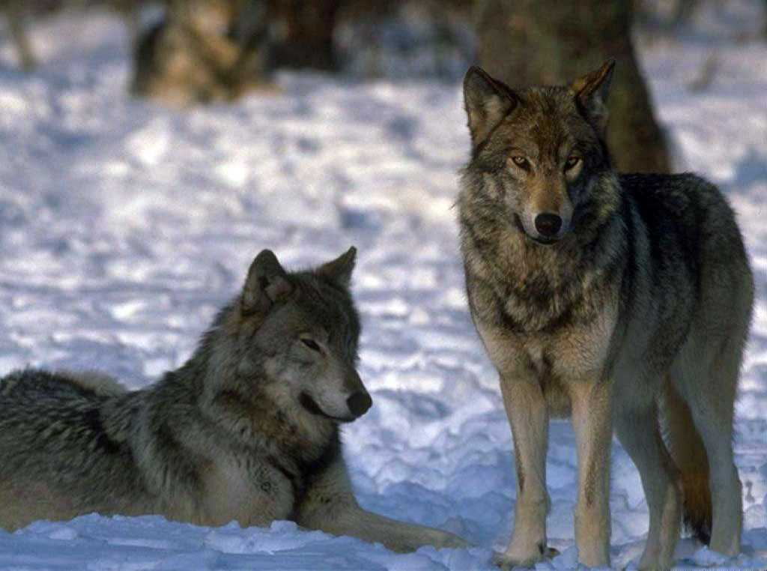
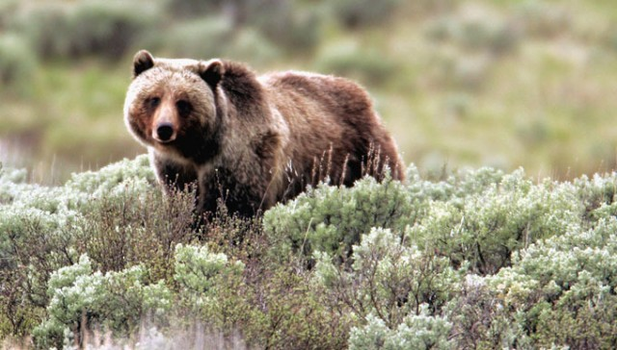
Из хищников в Йеллоустоне обитают медведь (черный и гризли), пума, рысь, росомаха, койот, волк.

Slide 24
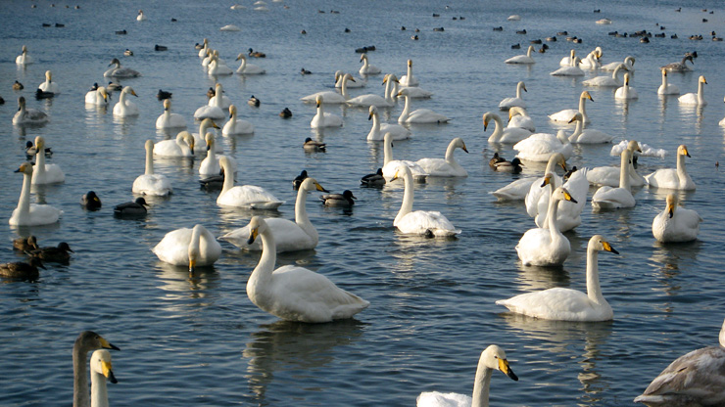
В национальном парке встречается много водоплавающей птицы, среди них лебедь-трубач, также канадские сойки, воротничковые рябчики. Из мелких птичек обитают экзотичные западные танагры - ярко-желтые с красной головой, черными крыльями и хвостом, они любят сидеть у самой дороги. Нельзя не заметить сине-голубых дроздовых птиц. У рек селится американская оляпка. В северо-западной части парка можно встретить виргинского филина, бородатую неясыть и карликового сычика.

Slide 25
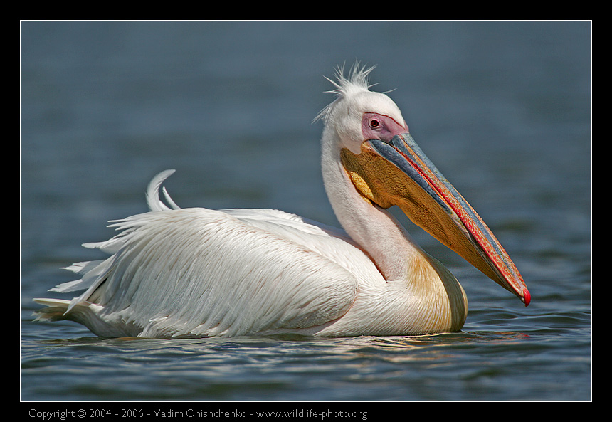
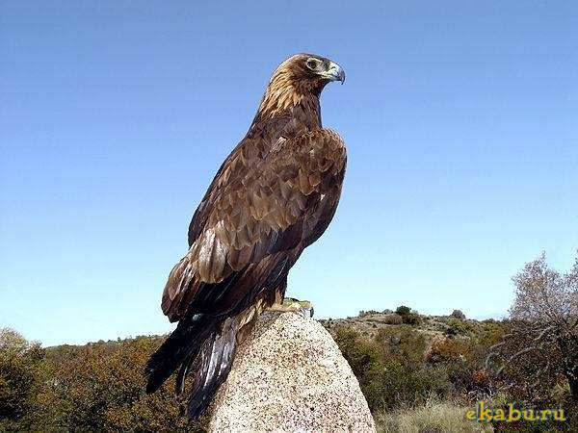
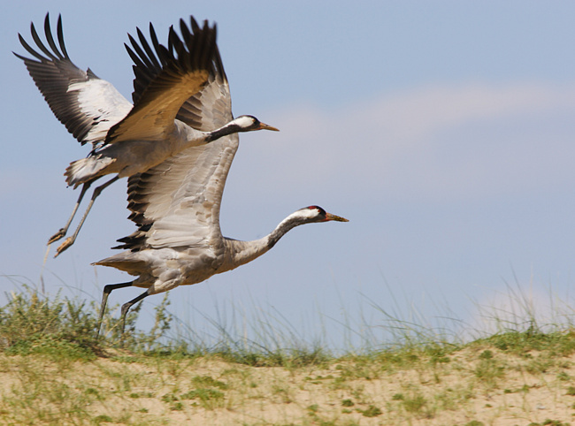
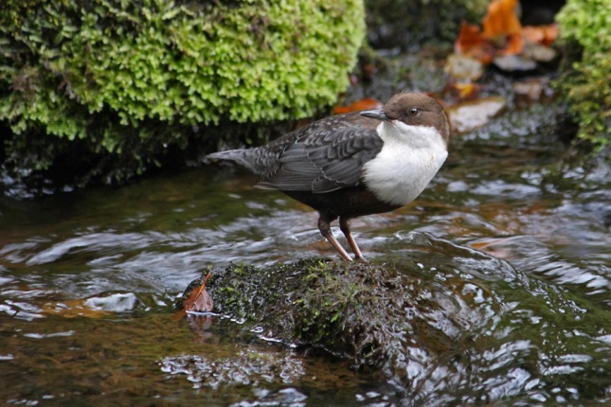
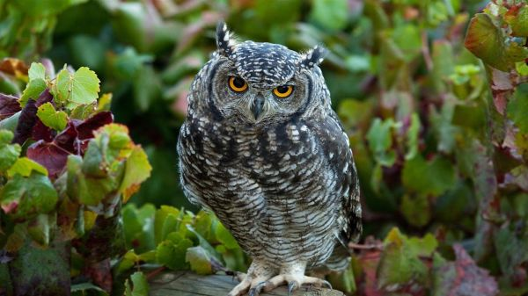
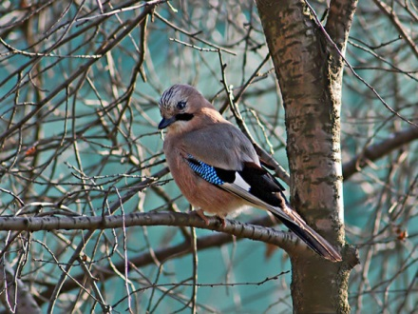
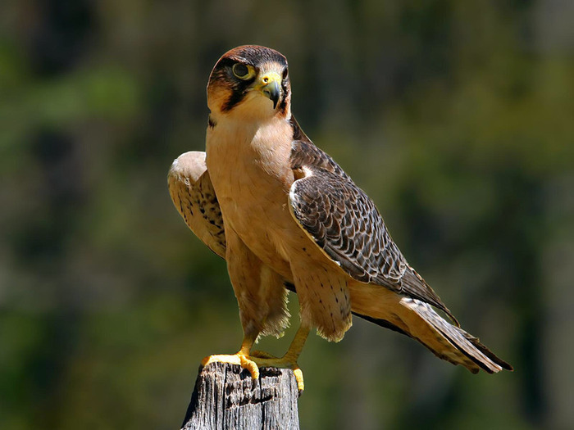
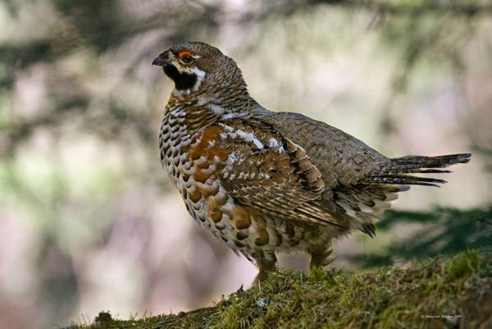
Беркут
Орлан белохвостый-
символ США
Пеликан
Журавль
Оляпка
Филин
Сойка
Рябчик
Сокол

Slide 26
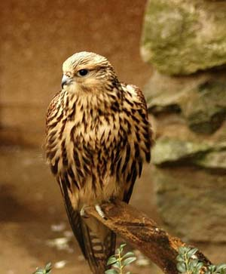
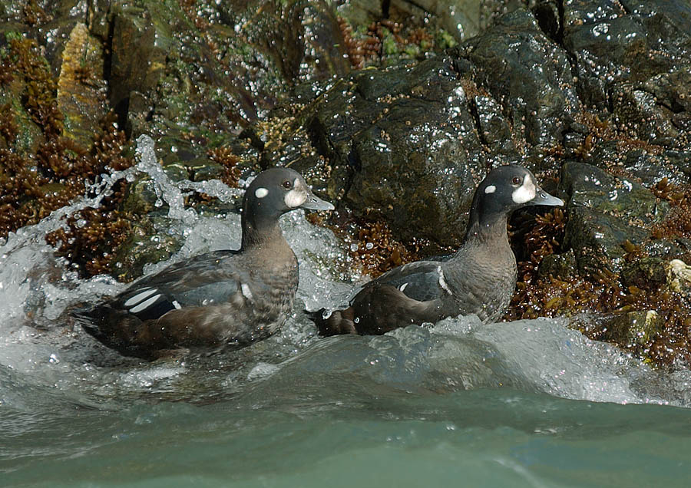
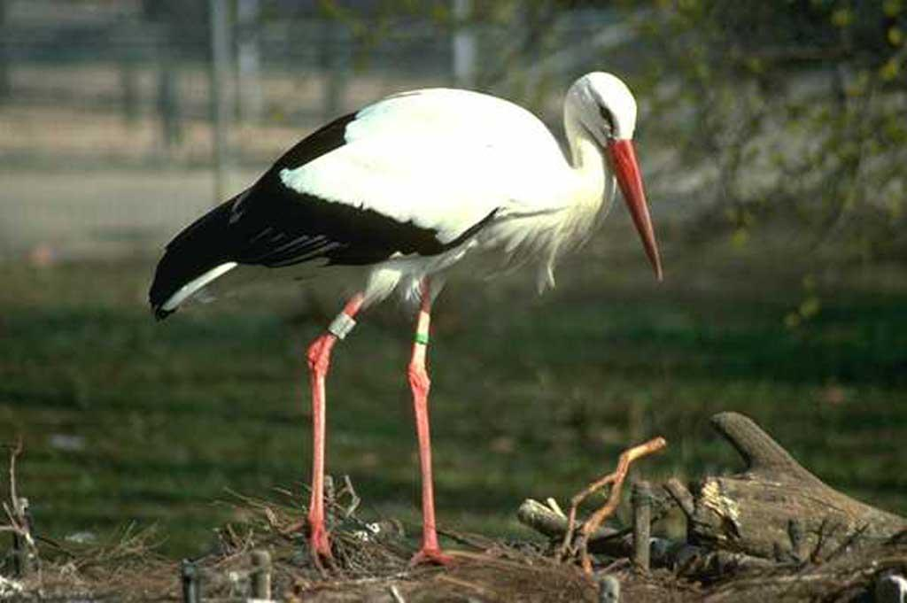
Над водами озера Йеллоустон парят калифорнийские чайки, населяют этот водоем кряквы и утки-каменушки, большие голубые цапли, американские болотные луни. Здесь создан резерват для большого белого пеликана.
В Йеллоустонском озере разводят ценные породы рыб, например форель.

Slide 27
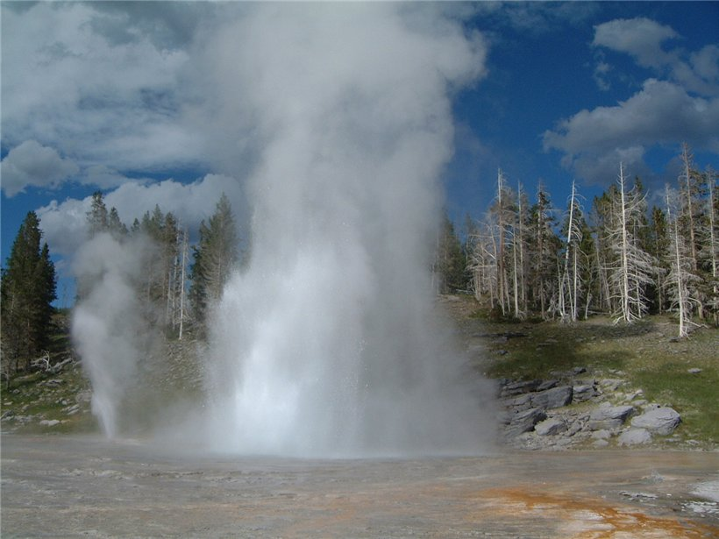
Горячие источники Гранд каньона
Парк знаменит своими гейзерами. Их насчитывается здесь несколько сотен. Высота струи горячей воды Элькесиор достигает 90 м, Джайент -75 м, Гранд-гейзер - 60 м. Некоторые гейзеры фонтанируют через 16-20 часов (Гранд-гейзер), другие – через 7-15 дней. Каждые 7-8 часов на 15 минут «включается» гейзер Риверсайд. У некоторых гейзеров от одного извержения до другого проходят месяцы и даже годы.

Slide 28
Гейзерная долина Огненной реки

Slide 29
Гейзер Олд Фейтфул («Старый служака») извергается каждые 65 минут

Slide 30
Тепло Земли – удивительные гейзеры Йеллоустона.

Slide 31
Самый знаменитый гейзер Элькесиор
Его извержения представляют незабываемое зрелище. Вот что пишут о нём географы В. Агибалова и В. Виленкин: «В окружении крутых скалистых берегов лежит озеро. Его голубоватая поверхность беспрестанно волнуется. Над озером висят облака пара. И вдруг неожиданно из глубины, ближе к центру озера, поднимается как бы светящийся конус пара. С глухим шумом он превращается в облако, между тем как струя воды поднимается всё выше и выше. Через несколько секунд из глубины озера появляются ещё более мощные облака пара. Постепенно всё озеро начинает волноваться: мощные волны с вспененными верхушками с шумом плещутся от берега, облака пара делаются плотнее, шум и гул внушительнее – и вдруг в один момент всё озеро подбрасывается вверх в виде громадного столба воды, достигающего 80 метровой толщины и до 100 метров высоты; облака пара поднимаются на 300 метров и более.

Slide 32
Гейзер «Большой Фонтан» извергается каждые 9-15 часов

Slide 33
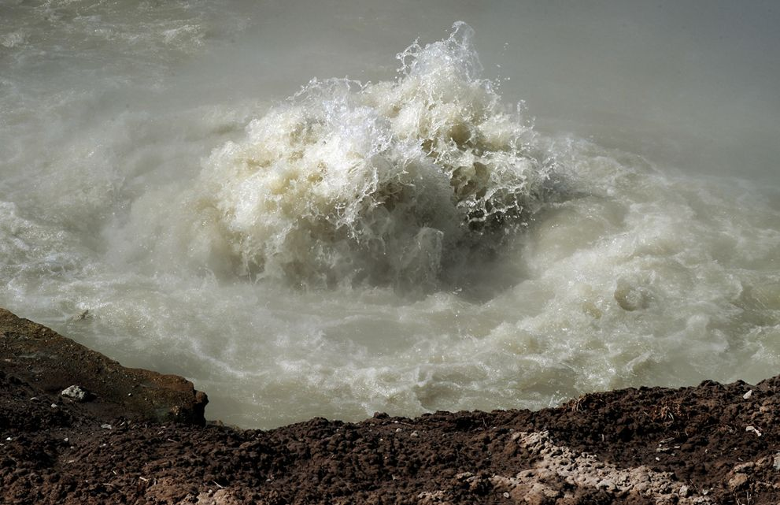
А вот как тот же гейзер описывает Н. Верзилин; « Озеро вызывает ужас у путешественников. Вокруг него заострённые скалы. В середине постоянно кипит тёмная вода. Из 60 метровых скал вылетают облака пара. Неожиданно раздаётся глухое рычание. Вода, изливающаяся сначала конусом, с диким рёвом и визгом поднимается затем гигантский столб вверх».

Slide 34
Мамонтовы горячие источники

Slide 35
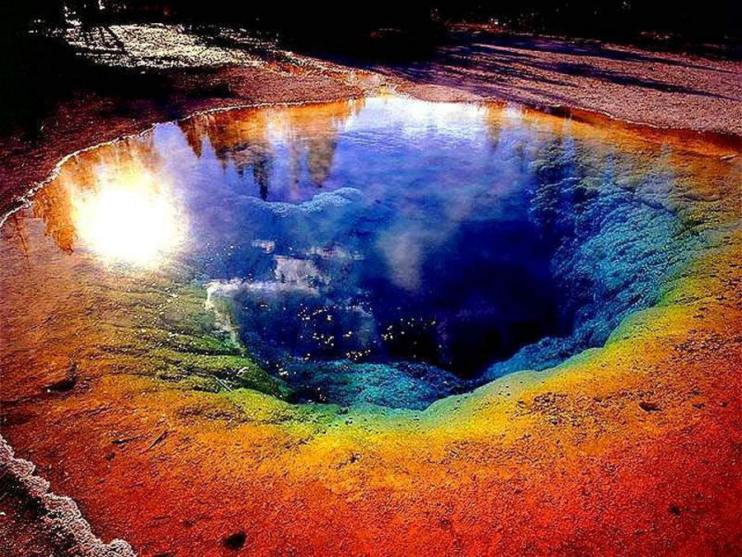
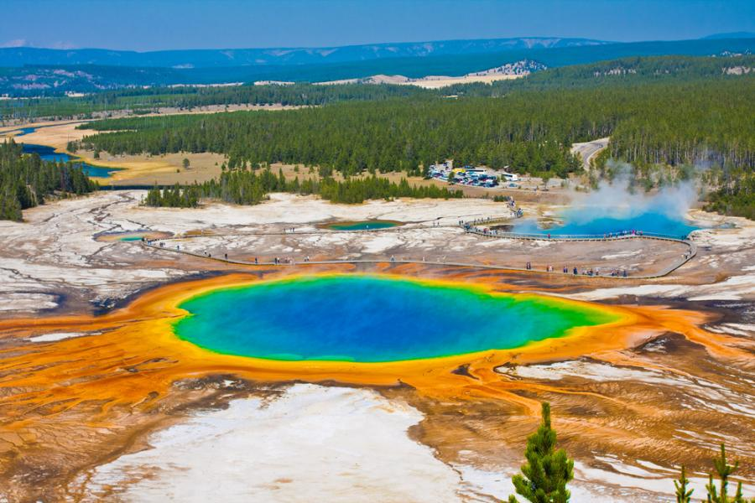
Цветные Горшки – грязевые вулканы
В большом цветном горшке постоянно кипит густая белая и
розовая масса.

Slide 36
Есть «горшки» с золотисто-желтой, кроваво-красной , фиолетовой, белоснежной массой.

Slide 37
Радужные озера Йеллоустона раскрашены газами и микробами.

Slide 38
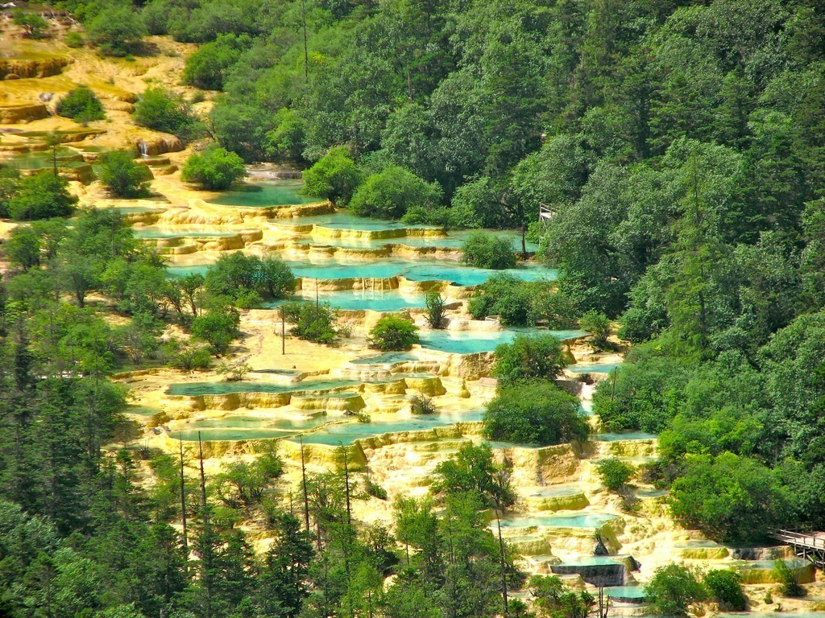
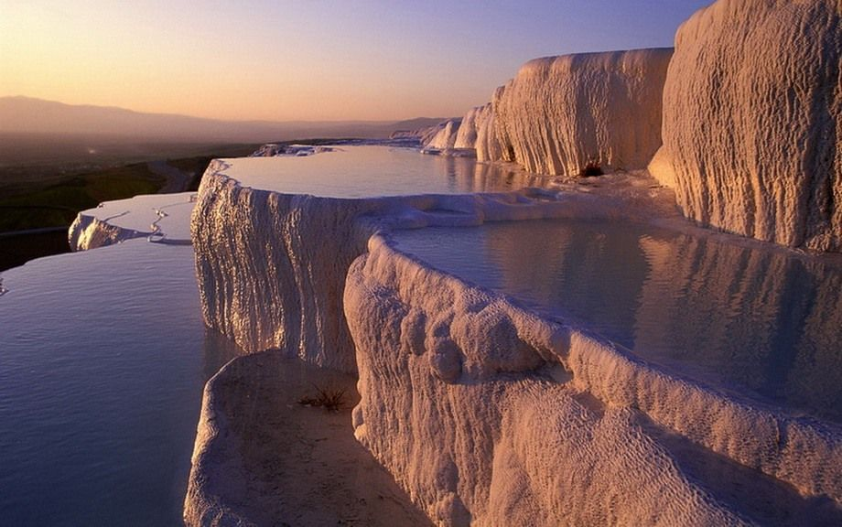
Террасы Юпитера представляют собой гигантские ступени, спускающиеся по склонам. На ступенях расположено много водоёмов самой разнообразной формы, размера и температуры воды.

Slide 39
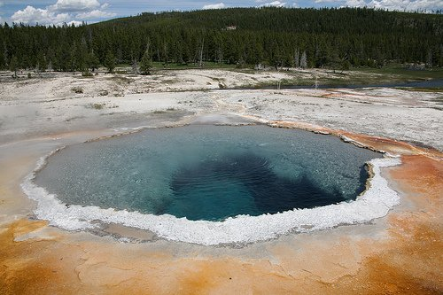
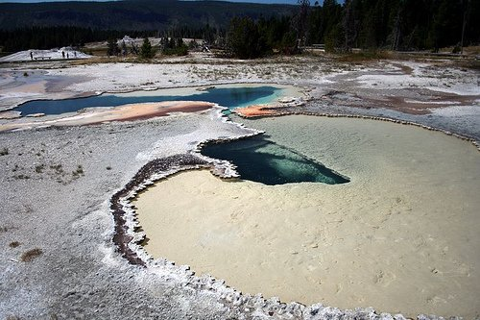
Воды гейзеров откладывают на поверхности земли гидратированную окись кремния, так называемый гейзерит, который белее выпавшего снега. На территории парка встречаются и травертоновые террасы неподалёку от северного въезда в парк. Они представляют собой гигантские «лестницы».

Slide 40
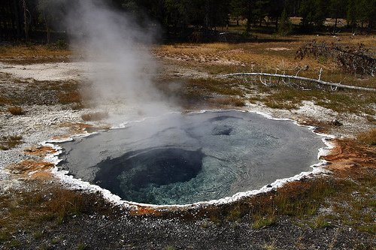
«Вся земля парка ещё не остыла после гигантской ломки, трясений, вулканических взрывов, какие были тут 50 млн лет назад. Расплав магмы подходит в Йеллоустоне к земной коре ближе чем на 2 км. Подземные воды кипят, рвутся наружу, и по всему парку - на склонах гор, в глубине леса, у ледяной кромки озер – клубится пар. Весь парк, если глянуть с места повыше, - в белых султанах». /В. Песков/

Slide 41
Проблемы медведей и их решения
Чёрные медведи и гризли встречаются повсюду: на дорогах, возле кемпингов. Здесь появилась даже особая группа медведей, которая может существовать только за счёт человека. Кормить животных посетителям парка не разрешается, но туристы иногда нарушают правило. Поэтому в парке не так уж и легки случаи нападения медведей на человека. Если какой-нибудь из зверей проявляет постоянную агрессивность, его ловят и в сетке подвешенной к вертолёту, выдворяют из парка. А посетителей предупреждают: «Любуйтесь медведями из далека», «если некуда деться, лезьте на дерево», «не кормите медведей».

Slide 42
Охота в парке запрещена.
Браконьеры наказываются строго: 500 долларов – штраф,
конфискация снасти, автомобиля, ружья.
Однако зимой половина оленей парка спускается гор в долины.
Вот тут их и поджидают охотники.

Slide 43
Всемирные проблемы
Повышенная популярность национальных парков вылилась в проблему. Поэтому в дополнение к основному акту об охране природы этой заповедной зоны в 1894 году был издан новый закон «Об охране птиц и зверей в Йеллоустонском национальном парке и о мерах наказания за преступления, совершаемые в указанном парке». С 1886 года и в течении 30 лет на должность главного директора Йеллоустонского парка назначили военных.

Slide 44
В 1945 году был опубликован Йеллоустонский региональный план, согласно которому национальные парки США подразделялись на три категории:
природные, исторические и рекреационные участки.
Внутри каждой категории выделялись шесть зон: участки интенсивного рекреационного использования, природного окружения вдоль дорог, особо выдающиеся участки природы, участки нетронутой природы, исторические и «культурные» местности.

Slide 45
Йеллоустонский парк был отнесён к первой категории парков. Полоса вдоль автомагистралей парка была отнесена к третьей зоне организацией широких коридоров. За пределами третьей начинается пятая зона.

Slide 46
Проблемы национальных парков сейчас пытаются решить за счёт большой локализации зон интенсивного использования, а также направляя потоки туристов по строго определённым маршрутам.
Более того, принимаются нелогичные меры по выделению резерватов со строгим режимом на территории парков.

Slide 47
Террасы Юпитера

Slide 48
Террасы Юпитера

Slide 49
Магматические газы выделяют в окружающую среду много
сероводорода,галогеноводорода, цианидов, углекислого газа и оксида серы.
Эти вещества окрашивают парк в столь яркие краски

Slide 50
Башня Дьявола

Slide 51
В долине Обсидиановой реки

Slide 52
Фантастическая застывшая волна, образованная в результате водной эрозии около 190 млн лет назад

Slide 53
Столбы –скальные извержения из вулканического туфа
Причудливые останцы.
Палец Дьявола.

Slide 54
В горах, сложенных известняками,
образовались карстовые пещеры

Slide 55
Ковер трав субальпийских лугов

Slide 56
Живописное Озеро Йеллоустон лежит в горной чаше на высоте 2135 метров

Slide 57
Гейзеритные озера

Slide 58
В парке 290 водопадов.
Самый высокий Нижний водопад на реке Йеллоустон – высотой 94 м

Slide 59
Национальный парк секвойя

Slide 60
Горное шоссе «Большая петля» –
дорога в Райский уголок природы.

Slide 61
Крупнейший в мире окаменелый лес

Slide 62
Агатовый мост

Slide 63
Чудеса природы

Slide 64
Рядом с раем расположен ад.

